Slide 1
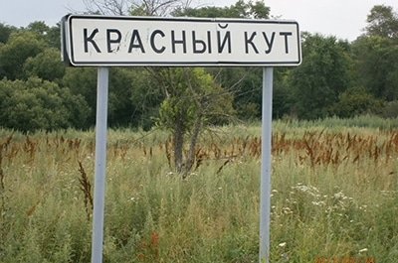
Туристический маршрут по селу Красный Кут, Приморский край.
Путешествие к сердцу Спасского района.

Slide 2
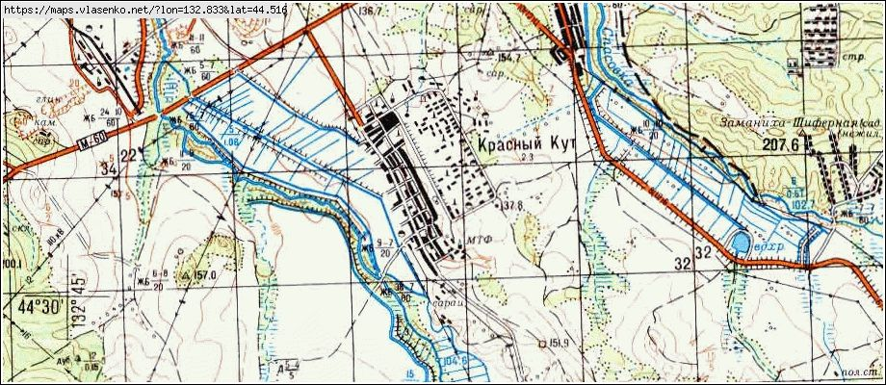
Общая информация о селе
Местоположение: Спасский район Приморского края, административный центр Краснокутского сельского поселения.
Расстояние:
  до Спасск‑Дальнего — около 7 км;
  до Владивостока — 173 км;
  до аэропорта Владивостока — 136 км.
География: расположено на правом берегу реки Кулешовка, юго‑восточнее автотрассы «Уссури».
Координаты: 44° 31′ 6,96″ с. ш., 132° 49′ 46,92″ в. д.

Slide 3
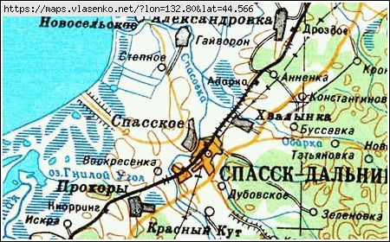
Как добраться
На автомобиле: по трассе «Уссури», поворот на село южнее въезда в Спасск‑Дальний с юга.
Общественный транспорт: автобусы из Спасск‑Дальнего (расписание уточнять).
Из Владивостока: междугородный автобус или автомобиль (около 2–3 часов пути).

Slide 4
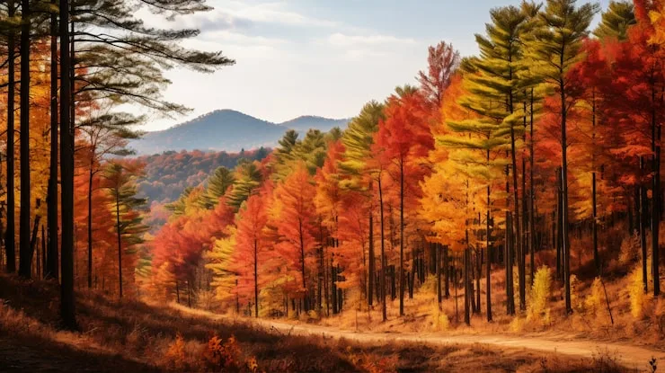
Природные достопримечательности
Река Кулешовка: берег реки — отличное место для пикника, рыбалки, прогулок.
Окрестные леса: грибные и ягодные места, маршруты для пеших прогулок.
Виды на окрестности: смотровые точки с панорамой села и полей.
Ближайшие сёла: Вишнёвка (7 км), Евсеевка (12 км) — возможность расширить маршрут.

Slide 5
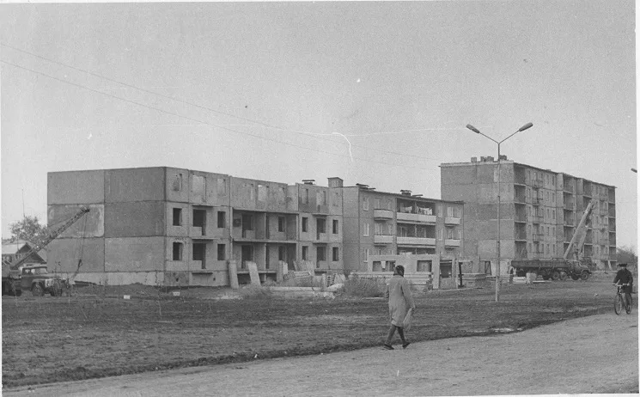
Исторические и культурные объекты
История села: основано как крестьянское поселение, развивалось вместе с освоением Приморья.
Местные традиции: знакомство с бытом и культурой сельских жителей Приморья.
Памятные места: обелиски, мемориальные доски (уточнять на месте).

Slide 6
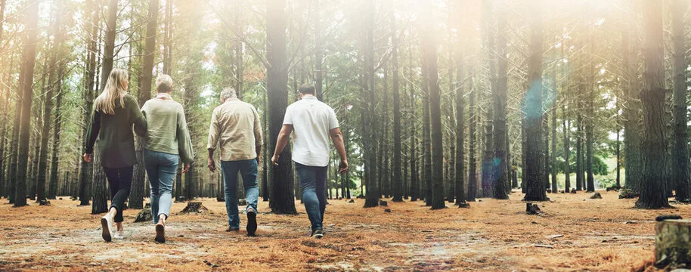
Активный отдых
Пешие маршруты: вдоль реки, по окрестностям села.
Велосипедные прогулки: по просёлочным дорогам и тропинкам.
Рыбалка: на реке Кулешовка (карась, щука, окунь).
Сбор даров природы: грибы, ягоды, лекарственные травы (в сезон).

Slide 7
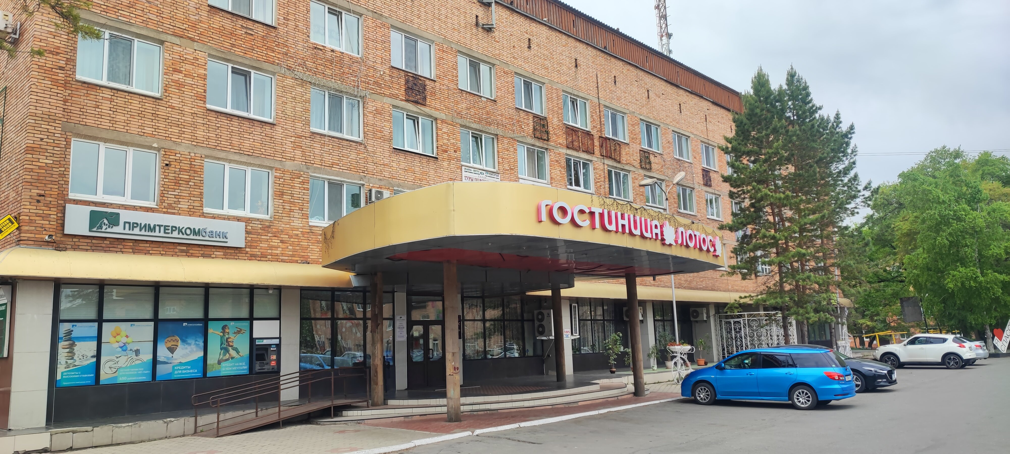
Инфраструктура для туристов
Размещение: ближайшие гостиницы в Спасск‑Дальнем (5 гостиниц, 8 км).
Питание: кафе и магазины в селе, возможность приобрести фермерские продукты.
Связь: мобильная связь (МТС, Билайн, МегаФон), интернет (3G/4G).
Транспорт: такси из Спасск‑Дальнего, возможность аренды автомобиля.

Slide 8
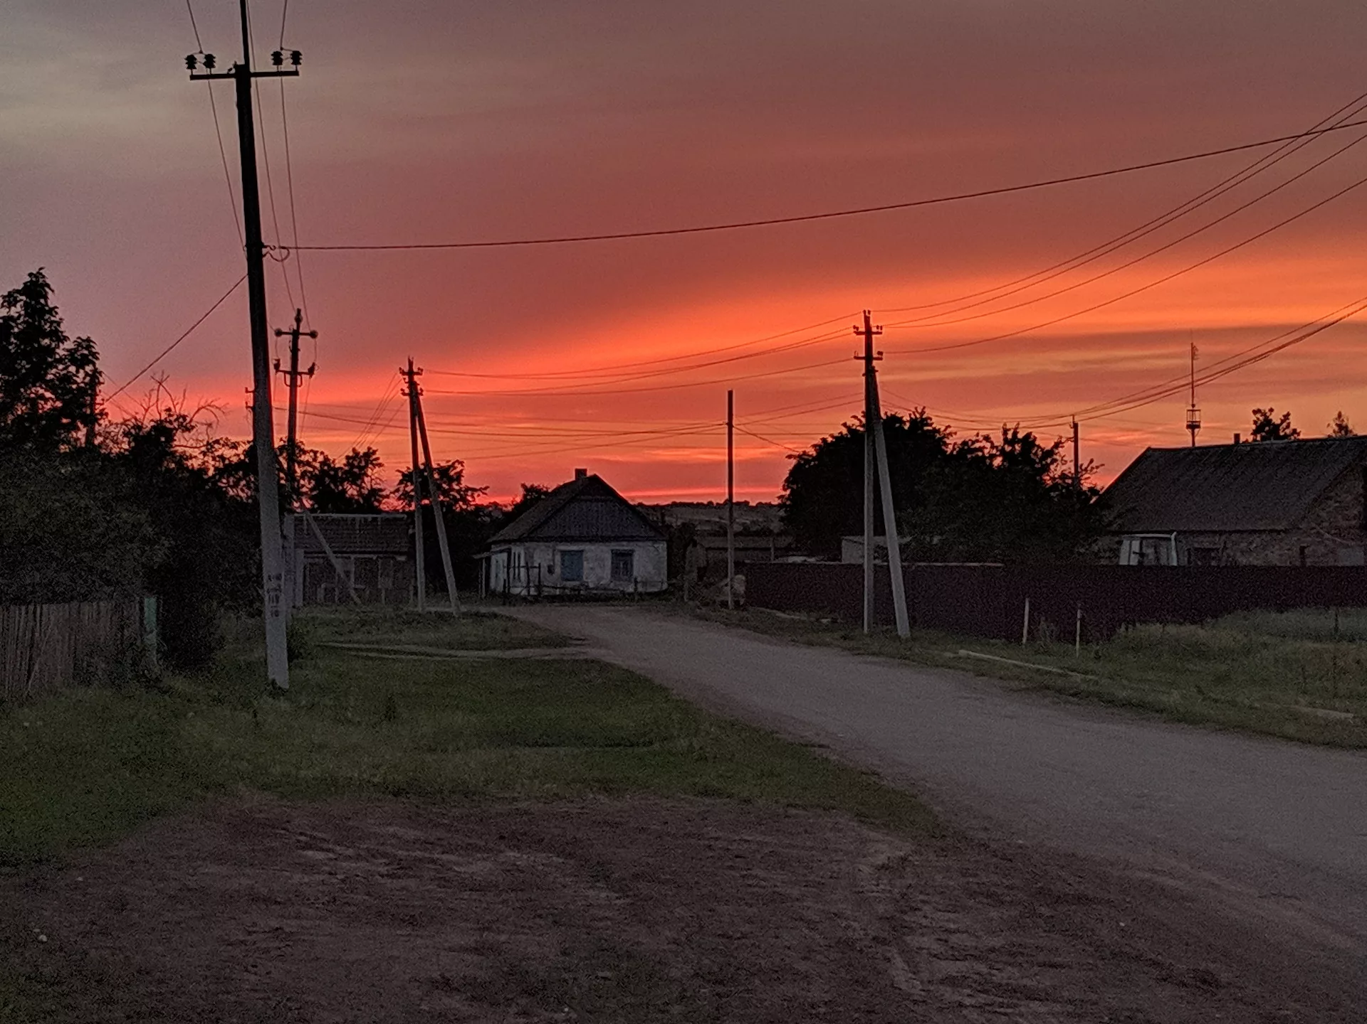
Заключение
Почему стоит посетить:
  близость к природе;
  аутентичная сельская атмосфера;
  возможность отдохнуть от города;
  живописные виды и активный отдых.
планируйте поездку в Красный Кут — откройте для себя красоту Приморского края!

